Slide 2
Monitoring zagrożeń – system szkoleń
Praktyczne wykorzystanie systemu szkoleń w zakresie monitorowania środowiska i alarmowania o zagrożeniach
Prelegent: Marcin Korytowski

Slide 3
Znaczenie szkoleń w procesie monitoringu zagrożeń
Uświadamianie na temat istniejących zagrożeń
Poszerzanie wiedzy odnośnie postępującej degradacji środowiska naturalnego
Omówienie istniejących możliwości odnośnie monitorowania zagrożeń
Wskazanie sposobów alarmowania o zauważonych zagrożeniach
Wykorzystanie aplikacji w procesie monitoringu zagrożeń

Slide 4
Wykorzystanie szkoleń w aplikacji
Wykorzystanie aplikacji jako narzędzia do poszerzania wiedzy o zagrożeniach i alarmowaniu, prowadzących do powiększania świadomości społecznej o konieczności reagowania na zagrożenia powodujące degradację środowiska naturalnego
Dostępność szkoleń ogólnych jest możliwa bez autoryzacji do systemu, każdy może z nich skorzystać.
Dostęp do szkoleń specjalistycznych dla kół wędkarskich nie jest anonimowy i wymaga rejestracji użytkownika w systemie oraz przypisania użytkownika do koła wędkarskiego

Slide 5
Moduł szkoleniowy – pierwsze kroki
Aplikacja jest dostępna z poziomu przeglądarki internetowej pod adresem: https://monitoring.pzw.poznan.pl zarówno z komputerów stacjonarnych jak i w wersji mobilnej uruchamiając na telefonie i tablecie.
W celu uzyskania dostępu do szkoleń dla kół wędkarskich należy zarejestrować się w aplikacji, podając kilka podstawowych danych

Slide 6
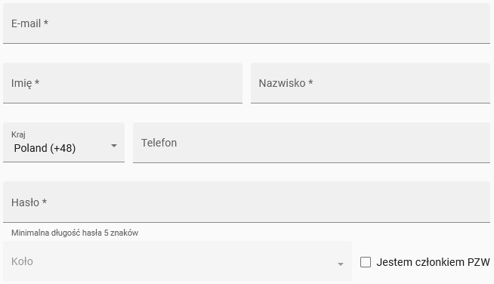
Moduł szkoleniowy – rejestracja użytkownika
Rejestracja użytkownika wymaga podania kilku parametrów personalnych, kontaktowych

Slide 7
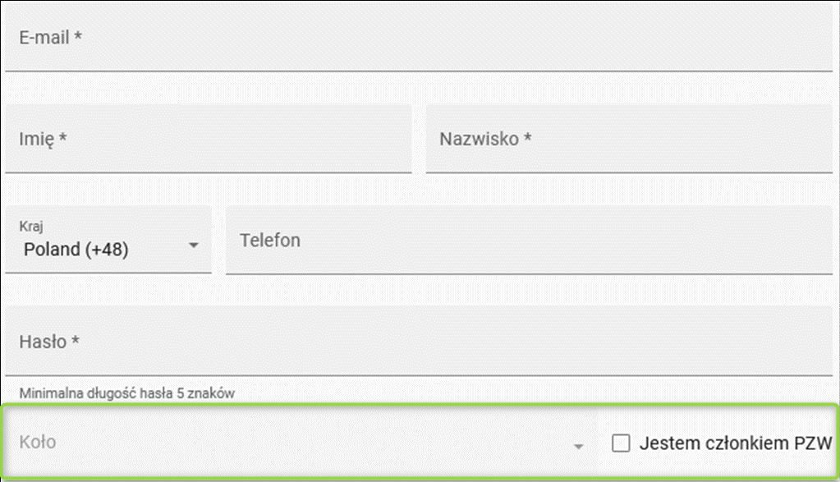
Moduł szkoleniowy – rejestracja użytkownika
W przypadku użytkowników będących członkami PZW należy podać podstawowe informacje i wskazać przynależność do koła.

Slide 8
Moduł szkoleniowy – rejestracja użytkownika
W pierwszej kolejności musimy zaznaczyć, że jesteśmy członkiem PZW. Następnie będziemy dostępną rozwijaną listę Kół PZW

Slide 9
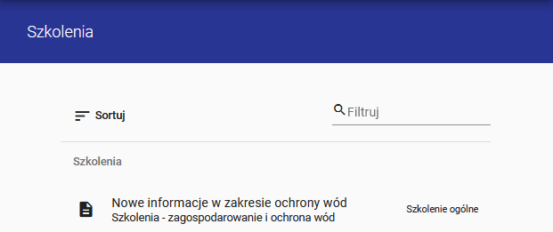
Moduł szkoleniowy – realizacja szkoleń
Po uruchomieniu systemu w przeglądarce należy uruchomić moduł szkoleń: opcja Szkolenia. Użytkownik niezalogowany będzie mógł przejrzeć dostępne szkolenia ogólne, dostępne dla wszystkich. Natomiast użytkownik zarejestrowany jako członek PZW będzie miał dostęp do wszystkich szkoleń.

Slide 10
Moduł szkoleniowy – realizacja szkoleń
W module szkoleń jest zamieszczona informacja o rodzaju szkolenia
Szkolenia na koło – dostępne tylko dla członków Kół PZW
Szkolenie ogólne – dostępne dla wszystkich.

Slide 11
Moduł szkoleniowy – realizacja szkoleń
W module szkoleń jest wyposażony w dynamiczne filtrowanie.

Slide 12
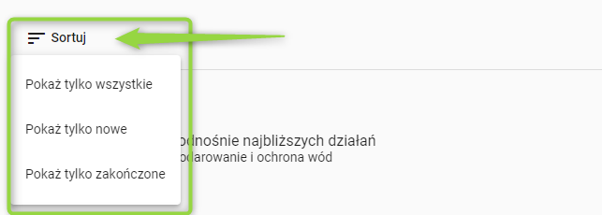
Moduł szkoleniowy – realizacja szkoleń
W module szkoleń posiada sortowanie szkoleń.

Slide 13
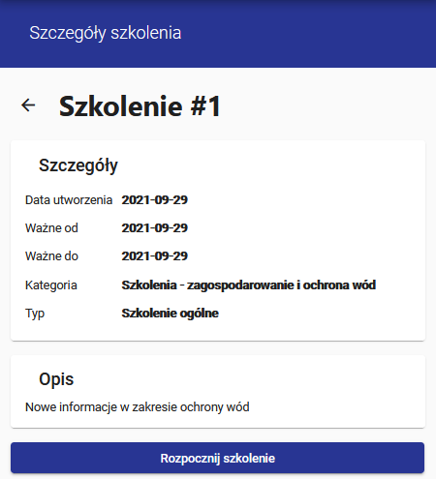
Moduł szkoleniowy – realizacja szkoleń c.d.
Po kliknięciu w interesujące nas szkolenie zostaniemy przeniesieni do szczegółów danego szkolenia z dodatkowymi informacjami na jego temat

Slide 14
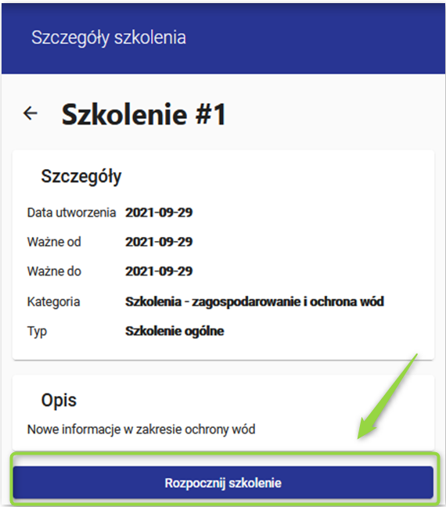
Moduł szkoleniowy – realizacja szkoleń c.d.
W celu zapoznania się ze szczegółami danego szkolenia należy wybrać opcję „Rozpocznij szkolenie” wskutek czego zostanie pobrany plik pdf zawierający pełną treść wybranego szkolenia.

Slide 15
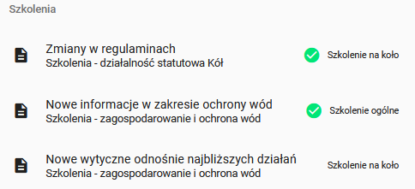
Moduł szkoleniowy – realizacja szkoleń c.d.
Po realizacji danego szkolenia pojawi się informacja w postaci zielonej ikony przy nazwie szkolenia. W ten sposób użytkownik sprawnie może uzyskać informacje, z którymi szkoleniami zapoznał się już w przeszłości.

Slide 16
Szkolenia – bądź na bieżąco…
W celu uzyskania bieżących informacji odnośnie nowych szkoleń każdy użytkownik może zapisać się na powiadomienia mailowe odnośnie nowych szkoleń.
W szczegółach własnego profilu użytkownika wystarczy zaznaczyć opcję
Dzięki temu w chwili dodania nowego szkolenia do systemu każdy zarejestrowany użytkownik i jednocześnie zapisany na te powiadomienia otrzyma maila z informacją o nowym szkoleniu.

Slide 17
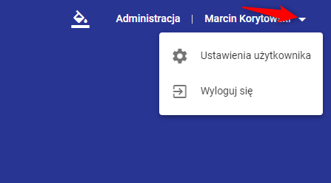
Szkolenia – bądź na bieżąco…
Przechodzimy w prawy górny ekran. Obok Swojego imienia i nazwiska, po prawej stronie mamy strzałkę od menu rozwijanego.
Wybieramy opcję „Ustawienia użytkownika”

Slide 18
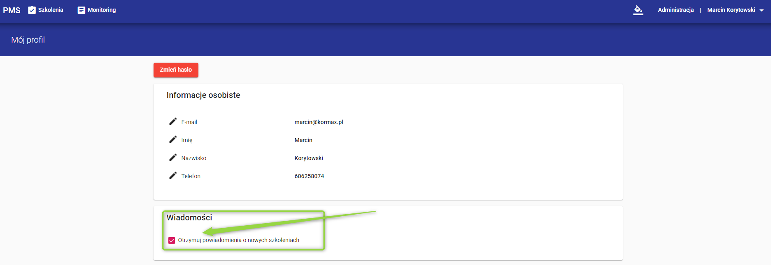
Szkolenia – bądź na bieżąco…
System otwiera ustawienia użytkownika, w który możemy włączyć powiadomienia o nowych szkoleniach

Slide 19
Monitoring Środowiska – zgłoszenie…
Przedstawimy praktyczne przedstawienie założenie zgłoszenia na Platformie Monitoringu środowiska.

Slide 20
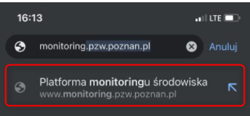
Monitoring Środowiska – zgłoszenie…
Wchodzimy na intranetową monitoring.pzw.poznan.pl
Na przykładzie telefonu komórkowego

Slide 21
Monitoring Środowiska – zgłoszenie…
Po wpisaniu strony internetowej uruchomi się system do Monitoringu Środowiska

Slide 22
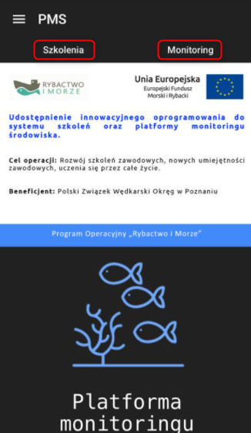
Monitoring Środowiska – zgłoszenie…
Mamy do wyboru dwie ścieżki:
Szkolenie
Monitoring

Slide 23
Monitoring Środowiska – zgłoszenie…
Mamy do wyboru dwie ścieżki:
Szkolenie
Monitoring

Slide 24
Monitoring Środowiska – zgłoszenie…
Wybieramy Monitoring

Slide 25
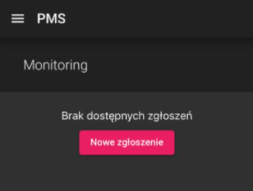
Monitoring Środowiska – zgłoszenie…
System przeniesie do możliwości zrobienia zgłoszenia.
Klikamy przycisk nowe zgłoszenie.

Slide 26
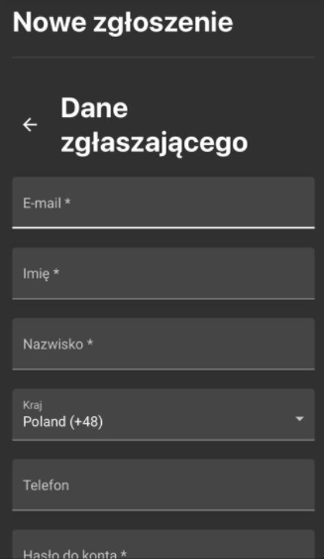
Monitoring Środowiska – zgłoszenie…
System przenosi nas do założenia nowego zgłoszenia.
Prezentowana opcja jest dla nowego użytkownika.

Slide 27
Monitoring Środowiska – zgłoszenie…
Tak jak przy zakładaniu nowego użytkownika. Musimy podać podstawowe dane zgłaszającego.

Slide 28
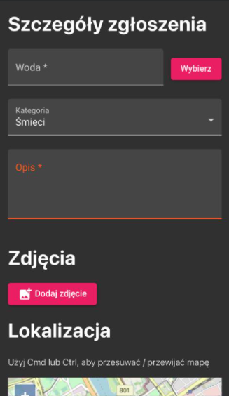
Monitoring Środowiska – zgłoszenie…
Poprowadzeniu danych podstawowych, przechodzimy niżej.
Wprowadzamy szczegóły zgłoszenia.
Zaczynamy od wyboru Wód.

Slide 29
Monitoring Środowiska – zgłoszenie…
Poprowadzeniu danych podstawowych, przechodzimy niżej.
Wprowadzamy szczegóły zgłoszenia.
Zaczynamy od wyboru Wód.

Slide 30
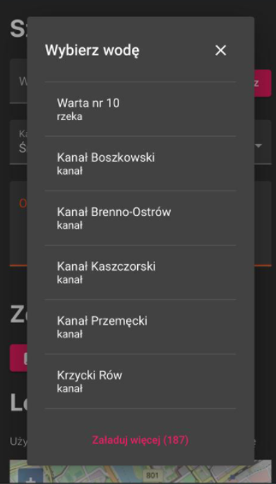
Monitoring Środowiska – zgłoszenie…
Otwiera się podstawowa lista zbiorników wodnych.
Jeśli nie ma na liście zbiornika, który nas interesuje klikamy Załaduj więcej.

Slide 31
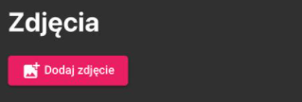
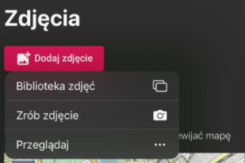
Monitoring Środowiska – zgłoszenie…
Do zgłoszenia możemy dodać Zdjęcie.
Służbą reagującym będą miały bardziej obrazowy podgląd na zagrożenie.

Slide 32
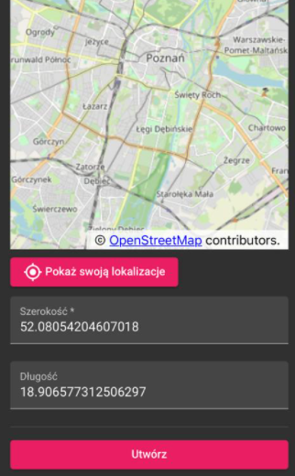
Monitoring Środowiska – zgłoszenie…
Bardzo istnym elementem zgłoszenia jest wstawienie lokalizacji zgłoszenia.
Mamy możliwość zaznaczenia na mapie lub możemy wspomóc się udostępniając swoją lokalizację.

Slide 33
Monitoring Środowiska – zgłoszenie…
Klikamy przycisk Utwórz nasze zgłoszeni zostało utworzone i przekazane do weryfikacji i realizacji.

Slide 34
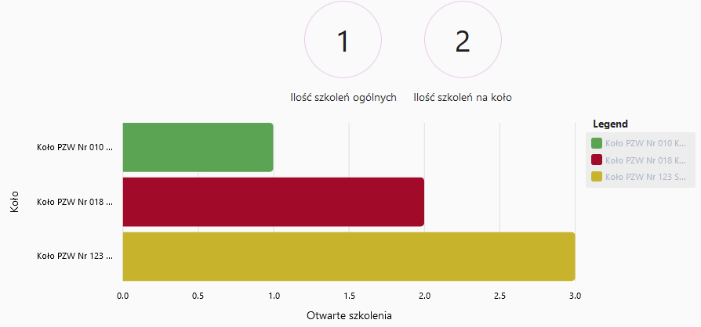
Moduł szkoleń – statystyki realizacji
Osoby zarządzające szkoleniami w systemie posiadają dostęp do szczegółowych statystyk odnośnie realizacji dostępnych szkoleń przez poszczególne koła wędkarskie.

Slide 35
Szkolenia w systemie – wartości
Błyskawiczny dostęp do bazy szkoleń online stanowiących cenną bazę edukacyjną w zakresie monitoringu i ochrony środowiska naturalnego.
Bieżące informacje na temat nowych zgłoszeń dzięki automatycznym powiadomieniom mailowym
Podnoszenie świadomości społecznej w zakresie wiedzy o istniejących zagrożeniach oraz możliwościach reagowania i alarmowania o zauważonych problemach zagrażających środowisku.
Wykorzystanie systemu z jednej strony do edukacji w zakresie ochrony środowiska, a z drugiej strony jako narzędzia do alarmowania o zagrożeniach.

Slide 36
Dziękuję za uwagę
Czas na pytania ☺

